Slide 1
Functions & Facelets
JSTL Functions
Templating

Slide 2
Facelets – JSTL Functions Tag
Encapsula una serie de utilidades livianas comúnmente utilizadas en el diseño de una pagina
Listas
Strings
Permite desarrollar nuestras propias funciones

Slide 3

Facelets – JSTL Functions Tag
URI: http://java.sun.com/jsp/jstl/functions
Por defecto se usa como prefijo fn.
Contiene una serie de funciones incluidas en el estándar.
Referencias:
http://docs.oracle.com/javaee/6/javaserverfaces/2.0/docs/pdldocs/facelets/fn/tld-summary.html
http://docs.oracle.com/javaee/7/javaserverfaces/2.2/vdldocs/facelets/fn/tld-summary.html

Slide 4
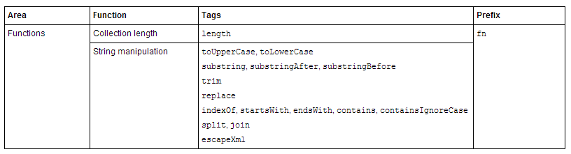
Facelets – JSTL Functions Tag

Slide 5
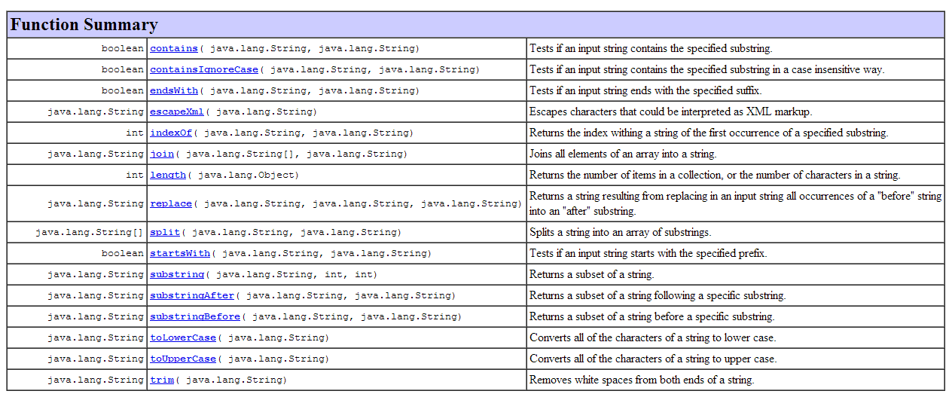
Facelets – JSTL Functions Tag

Slide 6
Customs JSTL Functions
Para crear un nuevo tag lib con una función custom
Crear una clase donde definimos la función
Final
Ocultamos el constructor
Definir el tag en un archivo llamado facelet-taglib.xml dentro de WEB-INF
Utilizar un namespace representativo.
Usar el nombre canónico completo de los tipos usados.

Slide 7
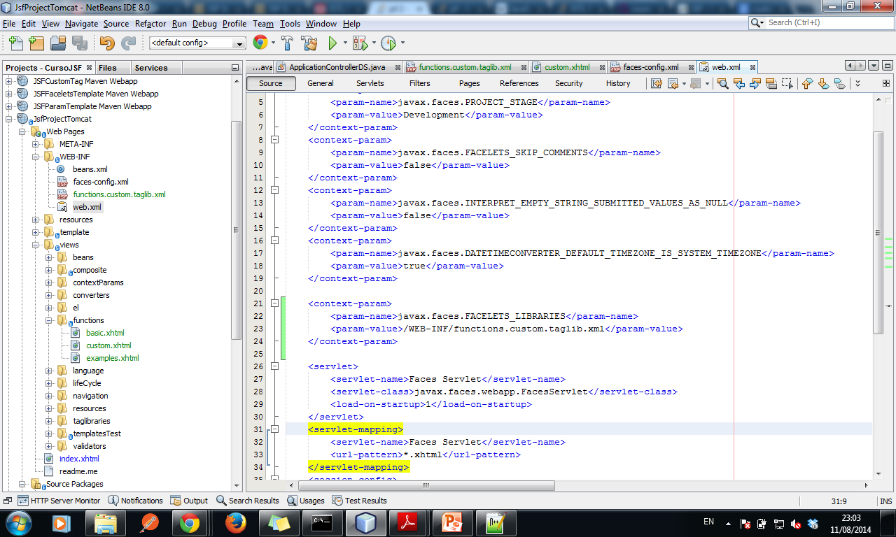
Customs JSTL Functions
Registrar el nuevo tag-lib en el archivo web.xml
Se puede definir mas de uno separando los paths con «;»

Slide 8
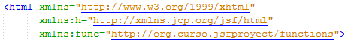
Customs JSTL Functions
Declarar el tag en los archivos xhtml donde se use la nueva función.

Slide 9
Facelets Templating
Tecnología que permite:
Definir paginas (templates) para ser re-usadas por otras.
Reutilizar código.
Colabora con la mantenibilidad.

Slide 10
Facelets – Biblioteca
Namespace que agrupa los tags referentes a Facelets templates.
http://java.sun.com/jsf/facelets
http://xmlns.jcp.org/jsf/facelets JSF 2.2
Comúnmente se usa el prefijo UI
Referencias:
http://docs.oracle.com/javaee/6/javaserverfaces/2.0/docs/pdldocs/facelets/
http://docs.oracle.com/javaee/7/javaserverfaces/2.2/vdldocs/facelets/
Notes:
http://docs.oracle.com/javaee/7/tutorial/doc/jsf-facelets001.htm#GIJTU

Slide 11
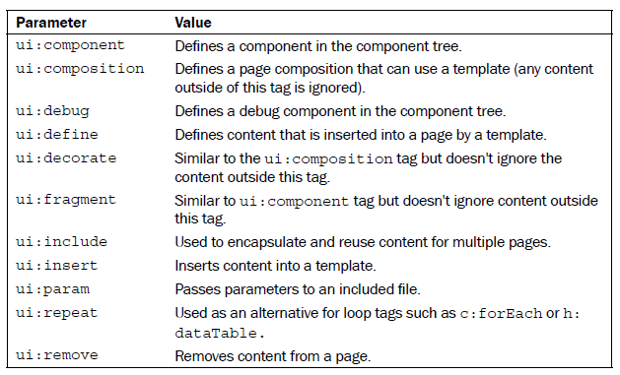
Facelets namespace

Slide 12
ui:insert & ui:define
DEFINE E INSERT
Se utilizan en conjunto para crear y utilizar template.
ui:insert
Inserta un lugar para X contenido en un template.
ui:define
Define el contenido a ser insertado en una pagina que utiliza template.

Slide 13
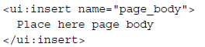
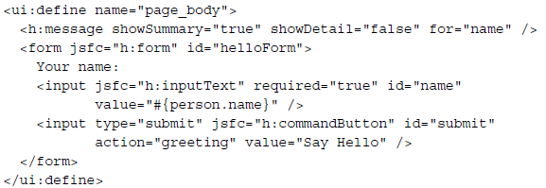
ui:insert & ui:define
INSERT
DEFINE

Slide 14
ui:composition
COMPOSITION
Permite utilizar un template previamente definido.
Se debe definir la ruta al template
Definir el contenido a utilizar usando la etiqueta ui:define
todo lo que quede fuera de la etiqueta ui:composition no será renderizado.
Compatible con ui:param

Slide 15
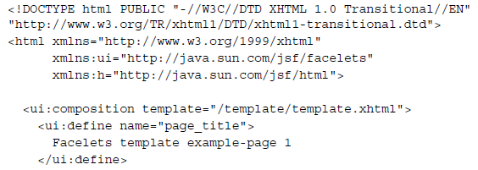
ui:composition
COMPOSITION

Slide 16
Facelets Templating - Funcionamiento
Se busca el archivo xhtml referenciado en el atributo template del tag ui:composition
Correlacionar las etiquetas ui:define y ui:insert de acuerdo al atributo name
Para cada par, se remplaza el contenido del template por el definido en la pagina que lo utiliza.

Slide 17
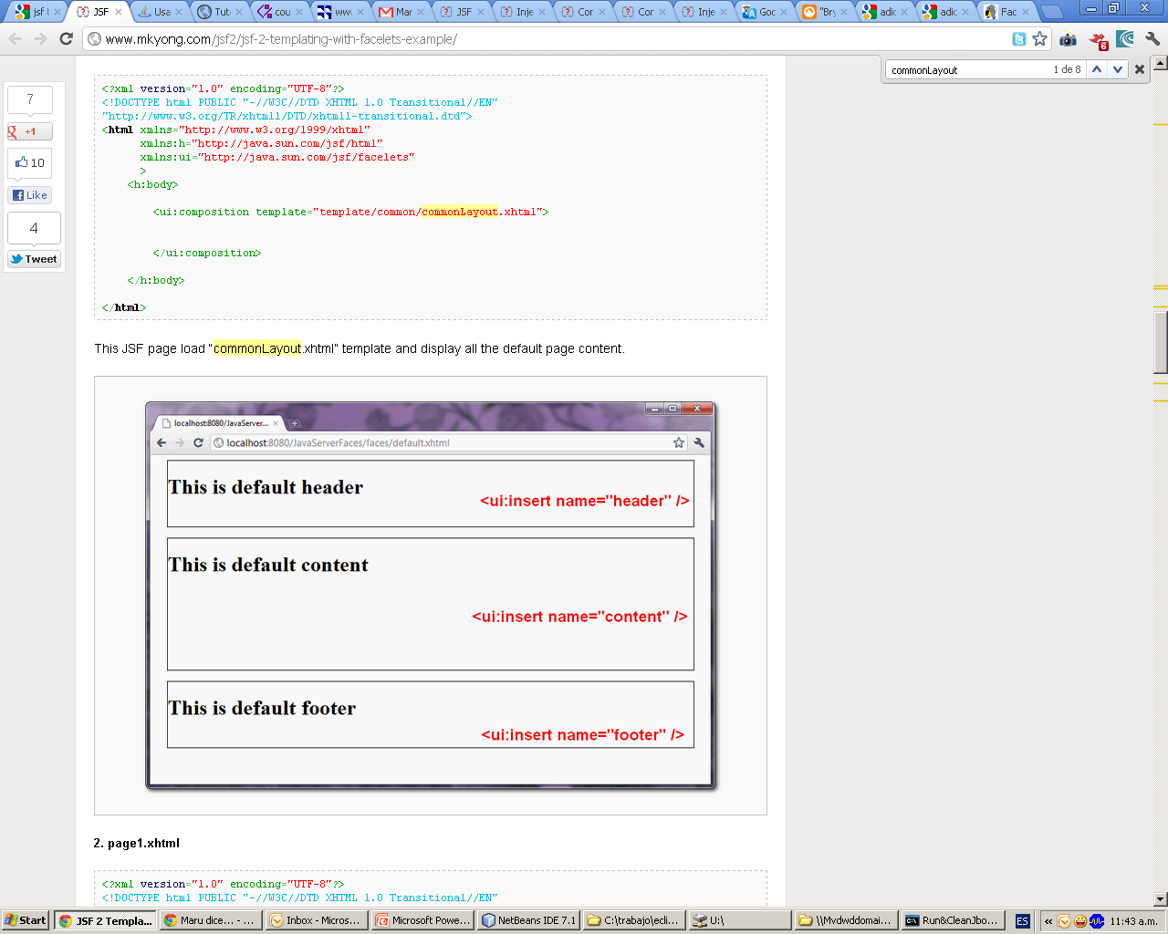
Facelets Templating - Funcionamiento

Slide 18
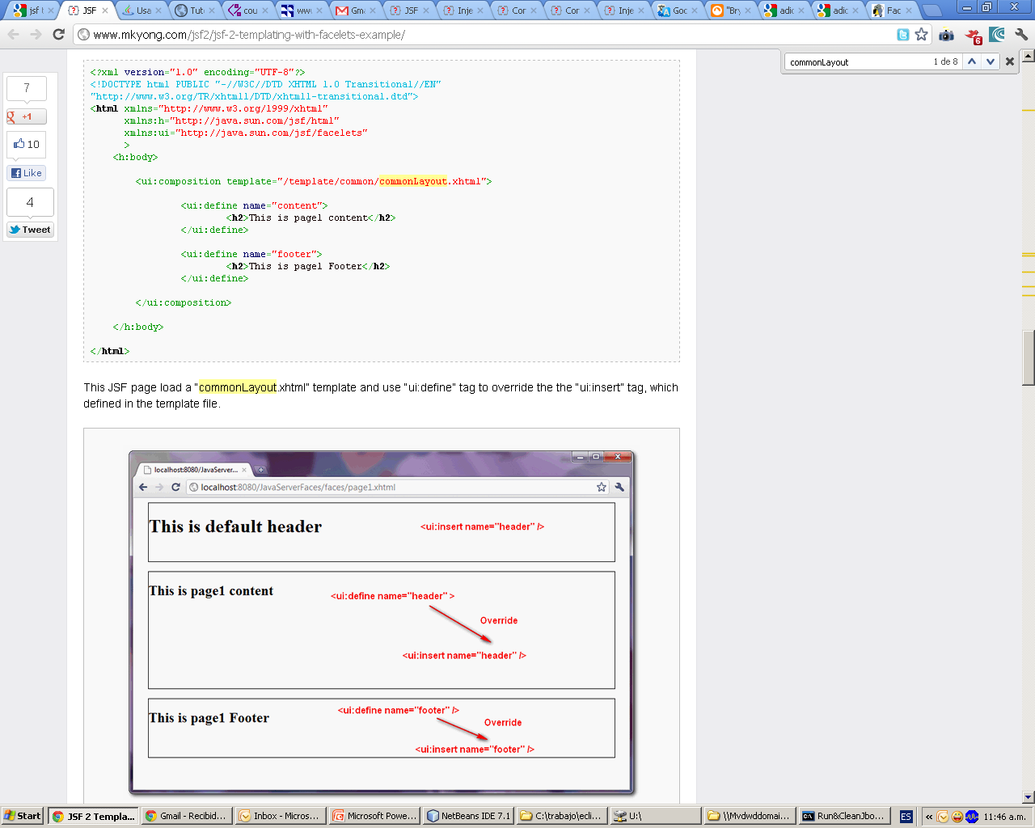
Facelets Templating - Funcionamiento

Slide 19
ui:decorate
ui:decorate
Similar a ui:composition
La diferencia:
Lo que se define antes y después de la etiqueta sí será renderizado.
Compatible con ui:param

Slide 20
ui:include
Permite incluir en una página el contenido de otra,
el contenido de esta última formará parte de la primera.
Similar a jsp:include
Compatible con ui:param

Slide 21
ui:remove
Ignora el contenido definido en la etiqueta.
Útil para remover contenido que es necesario durante el tiempo de diseño y en Runtime no se requiere.
Utilizado con conjunto con jsfc

Slide 22
JSTL Functions
Templates
ui:insert
ui:define
ui:composite
ui:decorate
ui:include
ui:remove

